Slide 1


جامعة الموصل
كلية الادارة والاقتصاد
قسم الادارة الصناعية
المادة
اساسيات الحاسوب وتطبيقاته المكتبية
Subject
Computer basics and office applications
المرحلة الاولى
المحاضرة الاولى
اعداد
م .م . عمر سعيد عبدالله
2024 م 1445 هـ

Slide 2
مادة الحاسوب Computer material

Slide 3
مادة الحاسوب Computer material

Slide 4
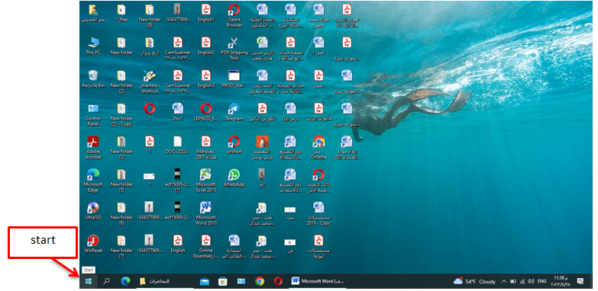
مادة الحاسوب Computer material

Slide 5
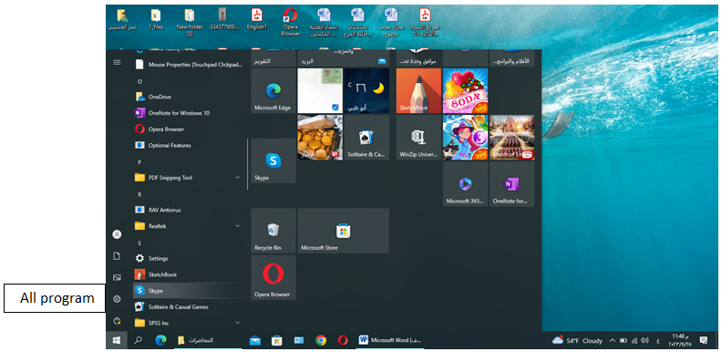
مادة الحاسوب Computer material

Slide 6
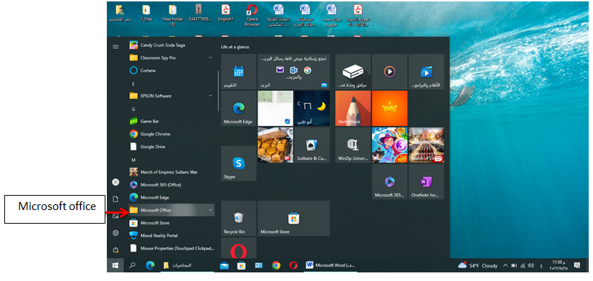
مادة الحاسوب Computer material

Slide 7
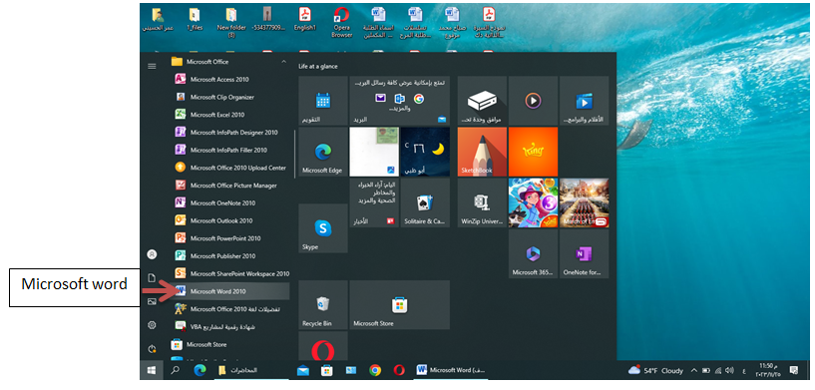
مادة الحاسوب Computer material

Slide 8
شكراً لحسن الاصغاء

